Slide 1
WIPO Standard ST.26
INTRODUÇÃO
Formação em Webinars

Slide 2
A ser coberto hoje
O que é uma lista de sequências?
Bases de Dados de Sequências da INSDC
Porquê uma nova Norma?
Benefícios da Norma WIPO ST.26
ST.25 vs. ST.26 – quais são as diferenças?
Transição para ST.26
Noções básicas de XML
Noções básicas de ST.26 – partes de uma lista de sequências
Conteúdo da Norma WIPO ST.26
Introdução à ferramenta WIPO Sequence

Slide 3
O que é uma lista de sequências?
Uma lista de sequências…
Contém sequências de nucleótidos e/ou aminoácidos revelados em um pedido de patente e faz parte da descrição
Inclui informações descritivas sobre cada sequência conhecida como anotações
Está em conformidade com as exigências do WIPO Standard pertinente (ST.25 ou ST.26)
Permite que os dados sequênciais de uma invenção sejam pesquisáveis:
- No âmbito de um Instituto de PI
- Em bases de dados publicamente disponíveis (bases de dados INSDC)

Slide 4
4
Histórico - INSDC
INSDC: International Nucleotide Sequence Database Collaboration (Colaboração Internacional de Bases de Dados de Sequências de Nucleótidos):
– DDBJ: Base de dados de DNA do Japão
– EMBL-EBI: Instituto Europeu de Bioinformática
– NCBI: Centro Nacional de Informação em Biotecnologia (GenBank)
Os Institutos de PI que enviam dados de sequência de pedidos publicados/emitidos de dados para bases de dados da INSDC incluem:
– Instituto Europeu de Patentes
– Instituto Japonês de Patentes
– Instituto Coreano de Propriedade Intelectual
– Instituto de Patentes e Marcas dos Estados Unidos
As bases de dados da INSDC são públicas e gratuitas para pesquisa

Slide 5
Porquê uma nova Norma?
Actualmente, as listas de sequências são processadas em conformidade com a Norma WIPO ST.25
Mas…
O formato da ST.25 não está em conformidade com as exigências do INSDC, perdendo-se por conseguinte dados aquando da inserção nas bases de dados públicas
As regras da ST.25 não são claras, e os institutos de PI no mundo inteiro interpretam e aplicam as regras de forma diferente
Os tipos de sequências que são comuns hoje não são cobertos pelas regras da ST.25 (análogos de nucleótidos, aminoácidos D, sequências ramificadas) e, portanto, não estão presentes em bancos de dados pesquisáveis
Os dados não estão estruturados – o formato da ST.25 é de uso difícil para a validação automatizada e a troca de dados

Slide 6
6
Benefícios da WIPO ST.26 (1)
Aceitação de uma única lista de sequências no mundo inteiro*
A Norma serve como orientação para garantir o acordo entre os Institutos de PI sobre pedidos de regras sobre sequências
Esclarece quais as sequências necessárias ou permitidas para disseminação numa lista de sequências, e como essas sequências devem ser representadas
Melhor qualidade de apresentação devida à estrutura das listas de sequências em XML
Automatização e processamento simplificado de dados por parte dos Institutos de PI
* excepto para eventuais traduções dos elementos qualificadores (texto livre) dependentes do idioma, e que determinados Institutos de PI podem requerer no idioma de processamento e exigir listas de sequências de substituição.

Slide 7
7
Benefícios da WIPO ST.26 (2)
Compatibilidade dos dados com os requisitos do servidor da base de dados do INSDC - DDBJ, EBI e NCBI – Anotações nas sequências (caracteristicas-chave e qualificadores) serão incluídos em bases de dados publicas pesquisáveis
Harmonização de:
– Anotação de características (feature annotations)
– Localização de características (feature location)
– Qualificadores e valores de qualificadores (qualifiers)
– Variantes de sequências
A exigência de inclusão de tipos adicionais de sequências (análogos de nucleótidos, aminoácidos D, sequências ramificadas) significa que um número maior de dados de sequências serão pesquisáveis

Slide 8
WIPO ST.25 versus ST.26
ST.25 | ST.26
ASCII .txt com identificadores numéricos | XML com elementos e atributos
Inclusão não obrigatória: Aminoácidos D Porções lineares de sequências ramificadas Análogos de Nucleótidos | Deve incluir: Aminoácidos D Porções lineares de sequências ramificadas Análogos de Nucleótidos
Anotação de sequências: Somente características-chave | Anotação de sequências: - Características-chave e qualificadores
Permitida a inclusão de sequências: < 10 nucleótidos especificamente definidos < 4 aminoácidos especificamente definidos | Proibidas as sequências: < 10 nucleótidos especificamente definidos - < 4 aminoácidos especificamente definidos

Slide 9
WIPO ST.25 versus ST.26
…para Informação Geral
ST.25 | ST.26
TODAS as informações sobre pedidos de prioridade podem ser incluídas. | SOMENTE o pedido de prioridade mais antigo pode ser incluído.
TODOS os nomes de requerentes e de inventores podem ser incluídos. | SOMENTE um requerente E opcionalmente UM inventor podem ser incluídos.
Um título de invenção permitido | Múltiplos títulos de invenção permitidos, cada um num idioma diferente
Os nomes do requerente/inventor e os títulos das invenções devem ser em caracteres latinos básicos. | Os nomes dos requerentes/inventores podem ser incluídos utilizando quaisquer caracteres Unicode válidos juntamente com uma tradução ou transliteração em caracteres latinos básicos

Slide 10
10
10
WIPO ST.25 versus ST.26
…para dados de Sequência (1)
ST.25 | ST.26
Somente sequências identificadas como DNA, RNA ou PRT | Sequências identificadas como DNA, RNA, ou AA juntamente com um qualificador obrigatório mol_type para descrever melhor a molécula
Nomes de organismos: Género/espécie em latim Nome do vírus “sequência artificial” “desconhecido” | Nomes de organismos: - Género/espécie em latim - Nome do vírus “construção sintética” “não identificado”
“u” representa o uracil nas sequências de nucleótidos | “t” representa o uracil nas sequências de RNA e timina nas sequências de DNA
Sequências de aminoácidos representadas por abreviaturas de três letras | Sequências de aminoácidos representadas por abreviaturas de uma letra

Slide 11
11
WIPO ST.25 versus ST.26
…para dados de Sequência (2)
ST.25 | ST.26
As variáveis “n” e “Xaa” devem ter uma definição fornecida numa caracterização | Valor standard suposto para as variáveis “n” e “X” sem definição
O formato da localização de características não é claramente definido | Formatos de localização de características (feature locations) rigorosamente definidos; permite o uso de “<” e “>” em todos os tipos de sequências, e “^”, “juntar”, “ordenar” e “complemento” em sequências de nucleótidos
Sequências de “modo misto” permitidas – sequência de nucleótidos com tradução de aminoácidos mostrada abaixo | NENHUM “modo misto”; as traduções de nucleótidos estão incluídas apenas nos qualificadores de “tradução”

Slide 12
12
Transição para a WIPO ST.26
CWS/5 concordou com uma data de transição de 1° de Julho de 2022, referida como a data do ‘big-bang’
Todos os Institutos de Propriedade Intelectual (IPIs) farão a transição simultaneamente, em nível internacional (PCT), nacional e regional.
A data de registo internacional será a data de referência que determina se um pedido se enquadra nas regras de sequência ST.25 ou ST.26, e NÃO a data de prioridade.
Nota: A ST.25 permanecerá em vigor para pedidos com data de registo anterior a 1° de janeiro de 2022.

Slide 13
WIPO ST.26 …o que deve ser incluído?
Sequências de Nucleótidos:
- 10 ou mais resíduos “especificamente definidos” e “enumerados”*
- incluem sequências com análogos de nucleótidos, tais como ácidos nucleicos peptídicos (ANPs) e ácidos nucleicos glicólicos (ANGs)
Sequências de aminoácidos:
- 4 ou mais resíduos “especificamente definidos” e “enumerados”
- incluem sequências com aminoácidos D
- regiões lineares de sequências ramificadas devem ser incluídas em uma lista de sequências

Slide 14
WIPO ST.26 …o que deve ser incluído?
O que é um nucleotídeo ou aminoácido “especificamente definido”?
“especificamente definido” significa qualquer nucleotídeo que não seja representado pelo símbolo “n” e qualquer aminoácido que não seja representado pelo símbolo “X”, listados no Anexo I.(WIPO Standard ST.26, pgh. 3(m))
apenas os resíduos “especificamente definidos” contam para o comprimento mínimo exigido:
10 ou mais nucleótidos especificamente definidos; ou
4 ou mais aminoácidos especificamente definidos
5’- anctggcaan – 3’ apenas 8 nucleótidos especificamente definidos; não devem ser incluídos numa lista de sequências
5’- agctggcaat – 3’ dez nucleótidos especificamente definidos; devem ser incluídos numa lista de sequências

Slide 15
15
WIPO ST.26: document XML
Deve ser fornecido como arquivo de formato XML 1.0
Deve validar contra o DTD da WIPO ST.26 (Anexo II) e regras derivadas a partir das cláusulas estabelecidas nesta norma
Deve ser codificado conforme a norma de codificação de caractéres Unicode - UTF-8
Estrutura da lista de sequências:
Declaração XML
Declaração do tipo de documento (DOCTYPE)
Elemento de raiz
- Parte de Informação Geral (dados bibliográficos)
- Parte de Dados de Sequência

Slide 16
Noções básicas de XML
XML = eXtensible Markup Language (linguagem de marcação extensível)
A informação é ‘rotulada’ utilizando-se elementos descritivos e atributos
Normalizado significa, relativamente a trocas de dados, que pode ser lido tanto por humanos como por máquinas
DTD = Document Type Definition (Definição do Tipo de Documento) – define a estrutura e os elementos e atributos válidos num documento XML

Slide 17
Noções básicas de XML
Elementos, atributos e valores (1)
<TextoNúmeroPedidos>PCT/IB2015/099999</TextoNúmeroPedidos>
“elementos”
<TítuloInvenção CódigoLíngua="en">Mus musculus abcd-1 gene for efg protein</TítuloInvenção>

Slide 18
18
Noções básicas de XML
Elementos, atributos e valores (2)
<TextoNúmeroPedido>PCT/IB2015/099999</TextoNúmeroPedido>
“valores de elementos”
<CódigoLíngua TítuloInvenção="en">Mus musculus abcd-1 gene for efg protein</TítuloInvenção>

Slide 19
19
19
Noções básicas de XML
Elementos, atributos e valores (3)
<TextoNúmeroPedido>PCT/IB2015/099999</TextoNúmeroPedido>
“atributo”
<CódigoLíngua TítuloInvenção="en">Mus musculus abcd-1 gene for efg protein</TítuloInvenção>
“valor de atributo”

Slide 20
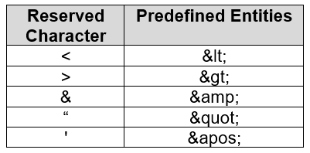
Noções básicas de XML
Caracteres reservados
Devem ser substituídos por entidades pré-definidas no valor de
um elemento.
Exemplo: A desejada localização da característica é “<50..62”
✗
<INSDFeature_location><50..62</INSDFeature_location>
✓
<INSDFeature_location>&lt;50..62</INSDFeature_location>

Slide 21
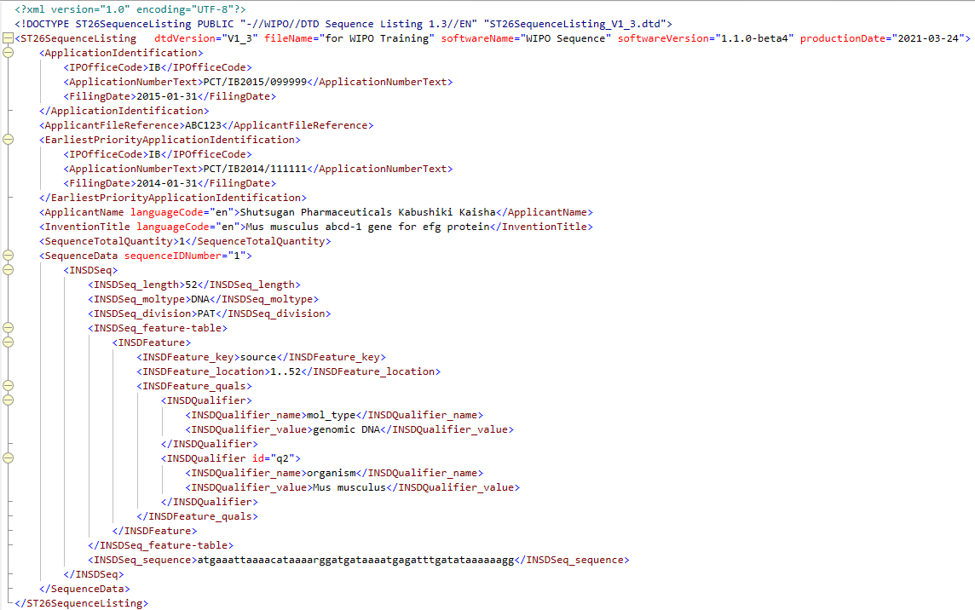
WIPO ST.26:Exemplo

Slide 22
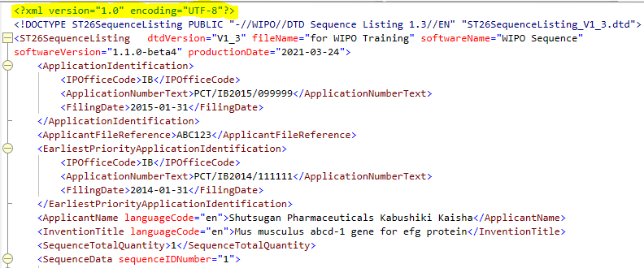
WIPO ST.26: Componentes (1)
22
Linha 1 – declaração XML
(ST.26 parágrafo 39(a))

Slide 23
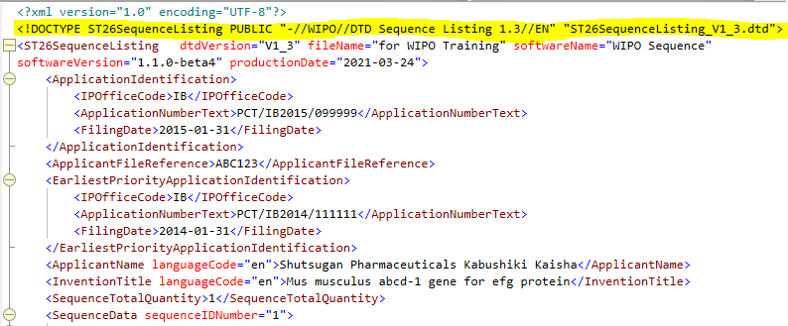
23
23
WIPO ST.26: Componentes (2)
Linha 2 – declaração do tipo de documento (DOCTYPE)
(ST.26 parágrafo 39(b))

Slide 24
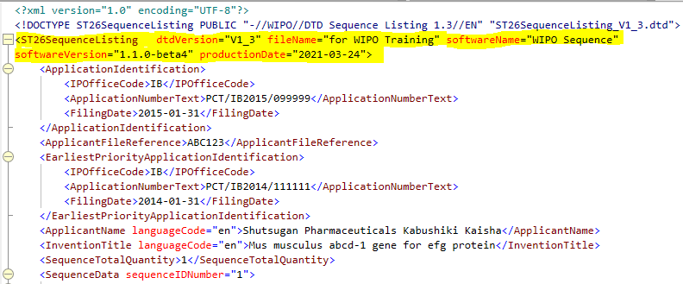
24
24
24
WIPO ST.26: Componentes (3)
Linha 3 – o element raiz
(ST.26 parágrafo 43)
Informação
Geral:
(ST.26 parágrafos 38(a),
45-49)

Slide 25
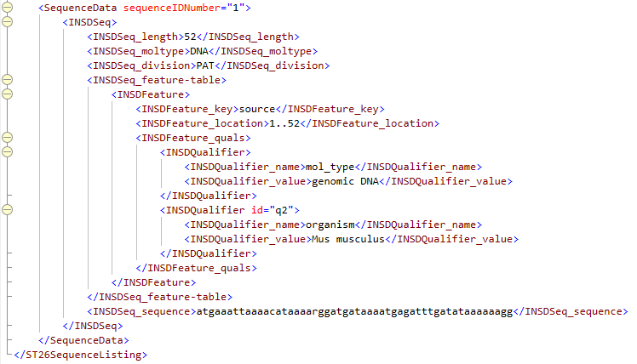
25
25
25
25
WIPO ST.26: Componentes (4)
Dados de sequência
(ST.26 parágrafos 38(b),
50-100)

Slide 26
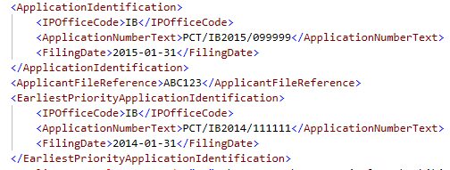
WIPO ST.26: Informação Geral (1)
Secção “Identificação do Pedido”
- o número do pedido, a data do depósito e o código do instituto de PI são obrigatórios, se forem conhecidos;
- senão, apenas a referência do processo do requerente é suficiente.

Slide 27
27
WIPO ST.26: Informação Geral (2)
Secção “Pedido Prioritário”
- apenas um pedido prioritário pode ser incluído na lista de sequências, devendo ser o pedido prioritário mais antigo;
- obrigatória, quando a prioridade é reivindicada.

Slide 28
28
WIPO ST.26: Informação Geral (3)
Secção “Requerente e Nome do Inventor”
somente um nome de requerente e um nome de inventor podem ser incluídos na lista de sequências e devem ser o requerente e o inventor “primários”;
o nome do requerente é obrigatório; o nome do inventor é opcional;
é obrigatório um código linguístico para os nomes dos requerentes e dos inventores;
se o nome do requerente e/ou do inventor contiver caracteres latinos básicos não-Unicode, deverá ser incluída uma transliteração ou tradução em caracteres latinos básicos.

Slide 29
29
29
WIPO ST.26: Informação Geral (4)
Secção “Título da Invenção”
pelo menos um título de invenção no idioma de processamento é obrigatório;
títulos adicionais em outros idiomas podem ser incluídos;
um código de idioma é obrigatório para cada título;

Slide 30
30
30
WIPO ST.26: Informação Geral (5)
Elemento “Número Total de Sequências”
obrigatório;
o total deve incluir as sequências ignoradas

Slide 31
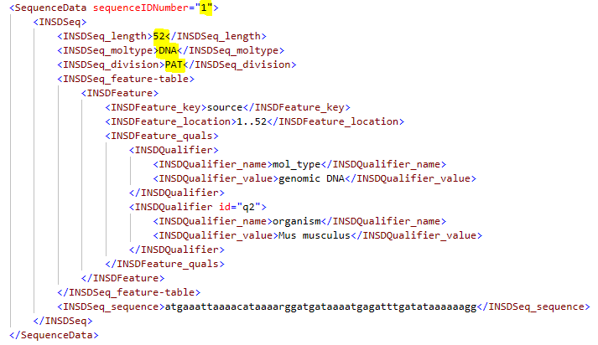
31
WIPO ST.26: Sequências (1)
Elementos obrigatórios
O “Número de Identificação da Sequência”
ou “SEQ ID NO:”
O comprimento da sequência
O tipo de molécula
(DNA, RNA ou AA)
A divisão
(sempre “PAT”)

Slide 32
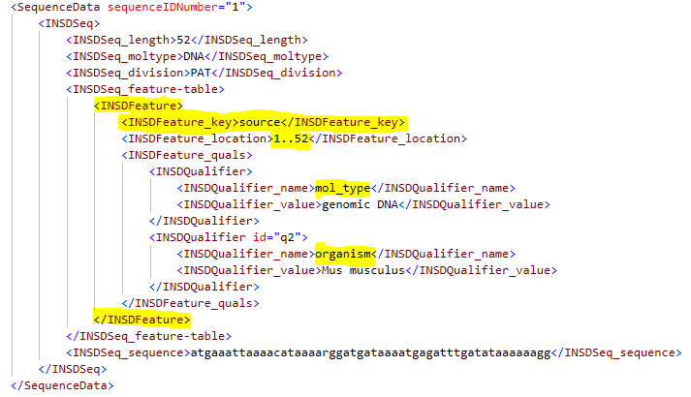
32
32
WIPO ST.26: Sequências (2)
Obrigatoriedade da “Source” (característica “SOURCE”)
Uma e única característica “source” é exigida para cada sequência
A localização “source” abrange toda a sequência
Dois qualificadores obrigatórios:
“mol_type” e
“organism”

Slide 33
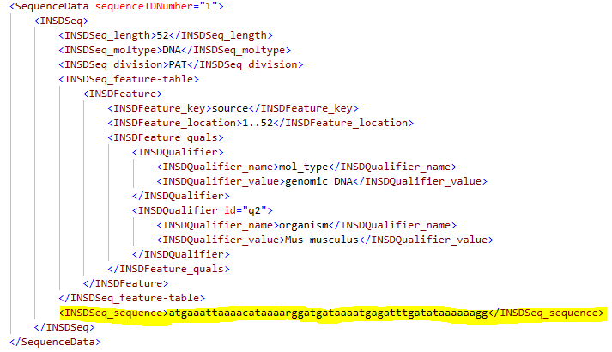
33
33
33
WIPO ST.26: Sequências (3)
Dados de Sequências ST.26:

Slide 34
34
34
34
WIPO ST.26: Sequências (4)
Qualificadores obrigatórios “mol_type” e “MOL_TYPE” – opções de valores:
DNA RNA AA
DNA genomico RNA genomico proteína
outro DNA mRNA
DNA não atribuído tRNA
rRNA
outro RNA
RNA transcrito
cRNA viral
RNA não atribuído

Slide 35
35
35
35
35
WIPO ST.26: Sequências (5)
Qualificadores obrigatórios de “organismo” e “ORGANISMO” – opções de valor:
Nome latino do género e da espécie, p. ex., “Mus musculus”
Nome de género seguido de “sp.”, p. ex., “Mus sp.”
Nome de virus, p. ex., “Torque teno virus 1”
“não identificado”
“construção sintética”
Nomes comuns, como “mouse”, não devem ser usados como nome de organismo. Caso deseje, os nomes comuns podem ser incluídos na lista de sequências em um qualificador nota (texto livre).

Slide 36
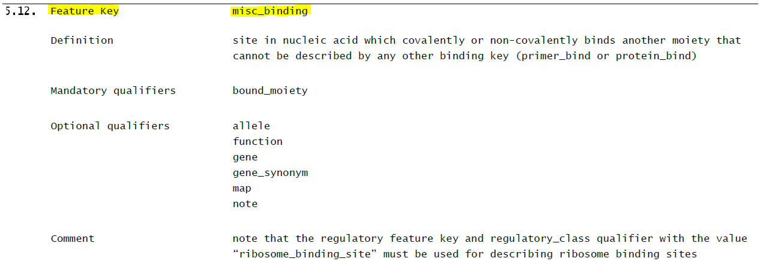
WIPO ST.26: sequências (6)
Características-chave e Qualificadores
Além da característica “source” ou “SOURCE” obrigatória, os requerentes podem adicionar várias características opcionais para melhor descrever a sequência
Diferentes características-chave para sequências de nucleótidos e sequências de aminoácidos;
Cada característica pode ter um ou mais qualificadores opcionais, e pode ter um qualificador obrigatório
(WIPO ST.26, Anexo I, Seções 5-8)

Slide 37
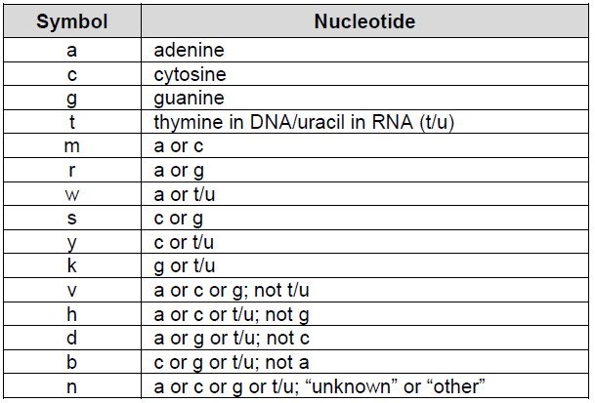
WIPO ST.26: Sequências (7)
Sequências de nucleótidos:
todos os símbolos em minúsculas;
sem espaços e sem numeração;
sem símbolos “u”; “t” representa o uracil no RNA
“n” tem valor standard de “qualquer um de ‘a’, ‘c’, ‘g’, ou ‘t/u’”

Slide 38
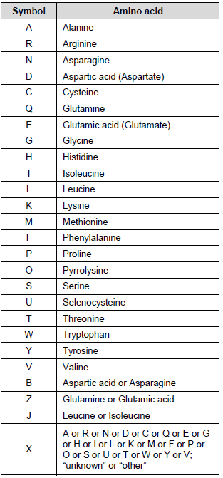
38
WIPO ST.26:
Sequências (8)
Sequências de aminoácidos:
todos com uma única letra, símbolos em maiúsculas;
sem espaços, sem numeração;
“X” tem valor standard de “ qualquer um de ‘A’, ‘R’, ‘N’, ‘D’, ‘C’, ‘Q’, ‘E’, ‘G’, ‘H’, ‘I’, ‘L’, ‘K’, ‘M’, ‘F’, ‘P’, ‘O’, ‘S’, ‘U’, ‘T’, ‘W’, ‘Y’, ou ‘V’”.

Slide 39
WIPO ST.26: Sequências (8)
Sequências ignoradas: Permitem que um requerente exclua dados de sequência de uma lista de sequências sem ter de renumerar sequências posteriores.
INSDSeq_length, INSDSeq_moltype, INSDSeq_division presente, mas sem nenhum valor;
Sem tabela de caracteristícas nem característica de origem (source);
O elemento sequencial deve ter o valor “000”

Slide 40
WIPO ST.26: Conteúdo
Corpo Principal – Exigências para inclusão/representação
Anexo I – Vocabulário controlado baseado na INSDC
Anexo II – Documento ST.26 Tipo DTD
Anexo III – Exemplo de arquivo ST.26 XML de lista de sequências
Anexo IV – Subconjunto de Caracteres do Código Latino Básico para Instância XML ST.26
Anexo V – Exigências para Intercâmbio de Dados do INSDC (somente entre IPs)
Anexo VI – Documento de Orientação com Exemplos
Apêndice ao Anexo VI – Arquivo XML, incluindo todas as sequências exemplificadas no Anexo VI
Anexo VII – Recomendação para a Transformação de uma Lista de sequências de ST.25 para ST.26

Slide 41
WIPO ST.26: Estrutura do documento
Cláusulas | Conteúdo
1-9 | Introdução; Definições; Âmbito; Referências
10-37 | Representação de sequências
38-49 | Estrutura da lista de sequências em XML
50-71 | Parte de dados de sequência; Tabela de características; Características-chave; Características-chave obrigatórias; Localização da característica
72-84 | Qualificadores da característica; Qualificadores obrigatórios da característica
85-100 | Texto livre; Sequências; Variantes

Slide 42
WIPO ST.26 Anexo I: Vocabulário Controlado
Secção | Conteúdo
1 | Lista de Nucleótidos (letras minúsculas, símbolos de uma única letra)
2 | Lista de Nucleótidos Modificados
3 | Lista de Aminoácidos (letras maiúsculas, símbolos de uma única letra)
4 | Lista de Aminoácidos Modificados
5 | Características-chave para Sequências de Nucleótidos
6 | Qualificadores para Sequências de Nucleótidos
7 | Características-chave para Aminoácidos (adaptadas a partir de UniProt)
8 | Qualificadores para Sequências de Aminoácidos
9 | Tabelas de Códigos Genéticos

Slide 43
43
WIPO ST.26 Anexo II:
ST.26 DTD
Detalhes sobre ST.26 DTD: Versão actual 1.3
Parte de Informação Geral (dados bibliográficos)
-Elementos relacionados com informações sobre pedidos de patentes
Parte de Dados das Sequências
-Secção INSDC no DTD (lista de sequências)
- Um ou mais elementos de dados da sequência em que cada um deles contém informação sobre uma sequência

Slide 44
WIPO ST.26 Anexo VI: Documento de Orientação
Contém 49 exemplos reais de sequências e uma explicação de como as regras ST.26 se aplicam a cada exemplo;
Cada exemplo descreve o seguinte:
Decidir se a sequência é necessária, permitida ou proíbida de ser incluída numa lista de sequências;
Se a sequência for necessária ou permitida para ser incluída numa lista de sequências, é explicado como deve ser definida.
O Apêndice ao Anexo VI é uma lista de sequências ST.26 XML que inclui todos os exemplos apresentados no Documento de Orientação.

Slide 45
WIPO ST.26 Anexo VII: Recomendação para a Transformação de uma Lista de sequências de ST.25 para ST.26
…ou como evitar a inclusão de “subject matter”
As exigências da ST.26 diferem da ST.25 – As regras da ST.26 exigem informações que não eram requeridas pelas regras d ST.25.
A transformação de uma lista de sequências do formato ST.25 para o formato ST.26 sempre exigirá a intervenção do requerente
A transformação de uma lista de sequências ST.25 em conformidade com o formato ST.26 não resultará em nova matéria, se as recomendações do Anexo VII forem seguidas
Vinte cenários de transformação apresentados com recomendações e exemplos

Slide 46
WIPO Sequence (1)
Ferramenta desktop desenvolvida pela OMPI para apoiar a criação, a validação e a geração de listas de sequência compatíveis com a ST.26
Os Estados Membros solicitaram à OMPI que criasse essa ferramenta em comum para todos os Institutos e requerentes, a nível internacional, nacional e regional.
A utilização do WIPO Sequence simplifica a criação de XML ST.26 através de uma interface de uso muito simples: em nenhum momento é necessário editar directamente um arquivo XML.
Descarregue gratuitamente a versão mais recente aqui:
https://www.wipo.int/standards/en/sequence/index.html

Slide 47
WIPO Sequence (2)
A informação sobre sequências pode ser guardada dentro dum projecto e posteriormente pode-se gerar e validar uma lista de sequências no formato ST.26.
Os dados podem ser importados a partir de: Listas de sequências ST.26, projectos ST.26, listas de sequênciais ST.25, arquivos em formato “multi-sequence”, “raw”, e FASTA.
Validação de listas de sequências em formato XML
Características-chave relevantes, qualificadores e nomes de organismos podem ser facilmente selecionados a partir de menus “drop-down”
As informações do requerente e do inventor podem ser armazenadas numa base de dados “Pessoas e Organizações”.
Suporta exportação e importação de arquivos XLIFF utilizados por tradutores

Slide 48
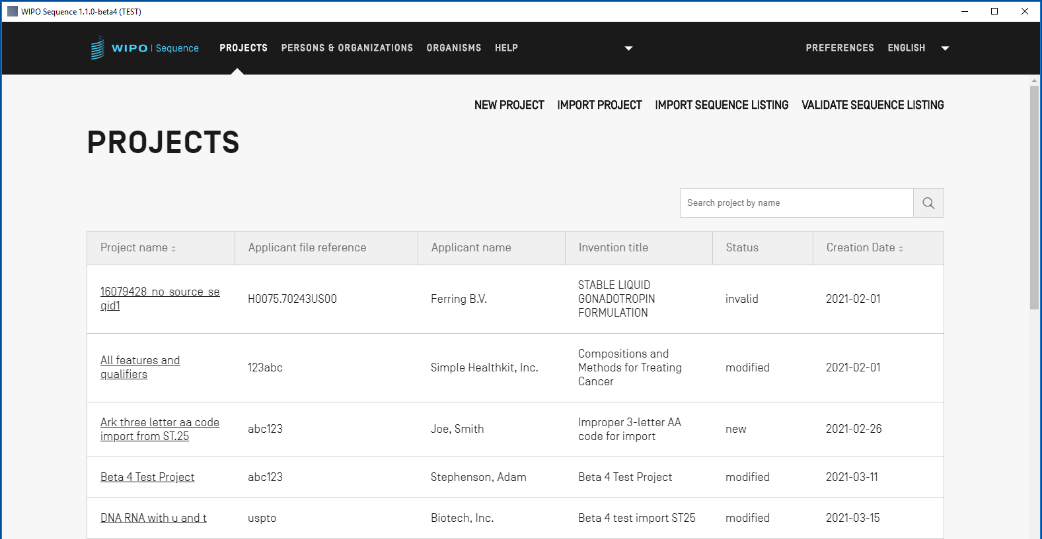
WIPO Sequence: Página inicial de Projetos

Slide 49
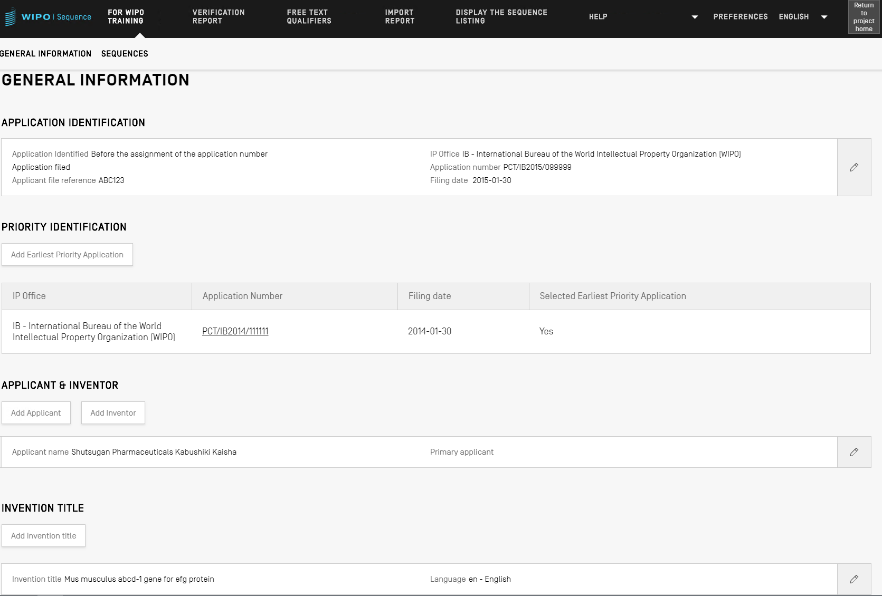
WIPO Sequence: Página Detalhada de Projetos Secção de Informação Geral

Slide 50
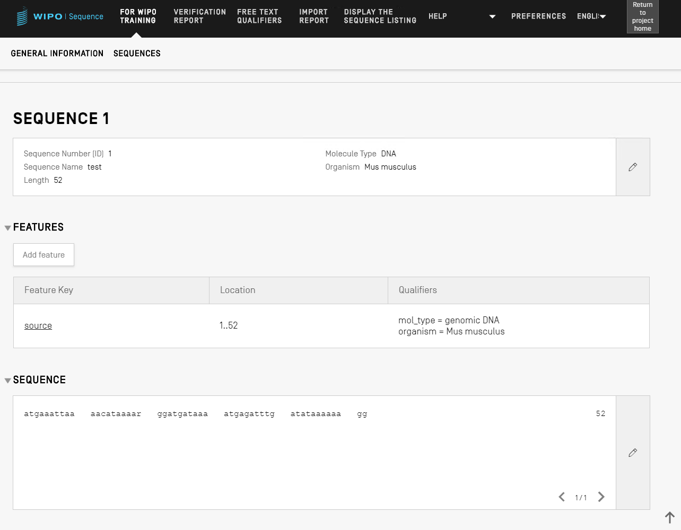
WIPO Sequence: Página Detalhada de Projetos Secção de Sequências

Slide 51
standards@wipo.int

Slide 52
Glossário: Acrónimos
CWS: Committee on WIPO Standards (Comissão de Normas da OMPI)
DDBJ: DNA Databank of Japan (Base de Dados de DNA do Japão)
EMBL-EBI: The European Bioinformatics Institute (Instituto Europeu de Bioinformática)
EPO: European Patent Office (Instituto Europeu de Patentes)
INSDC: International Nucleotide Sequence Database Collaboration (Colaboração Internacional do Banco de Dados de Sequências de Nucleótidos)
IPO: Intellectual Property Office (Instituto de Propriedade Intelectual)
NCBI: National Center for Biotechnology Information (Centro Nacional de Informação em Biotecnologia)
WIPO: World Intellectual Property Organization (Organização Mundial da Propriedade Intelectual)

